Slide 1

继承和多态
精品视频公开课

Slide 2
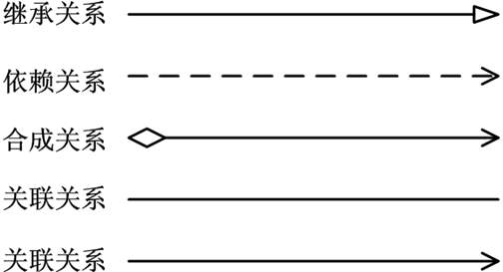
类和类之间的关系
类和类之间的关系
  关联关系(Association)(“hold-a”)
    关系是类与类之间的联接，它使一个类知道另一个类的属性和方法。关联可以是双向的，也可以是单向的。在 Java语言里，关联关系是使用实例变量实现的。
  依赖关系（“use—a”）
    也是类与类之间的连接，依赖总是单向的。依赖关系表示一个类依赖于另一个类的定义。例如，一个人 (Person)可以买车(car)和房子(House)，Person类依赖于Car类和House类的定义，因为Person类引用了Car和 House。与关联不同的是，Person类里并没有Car和House类型的属性，Car和House的实例是以参量的方式传入到buy()方法中去 的。一般而言，依赖关系在Java语言中体现为局域变量、方法的参量，以及对静态方法的调用。每一个依赖关系都有一个名字。

Slide 3
Person
Address
IDCard
Car

Slide 4
类和类之间的关系
  聚合(Aggregation)关系(has-a)
    是关联关系的一种，是强的关联关系。指的是整体与部分的关系。例如，汽车类与引擎类、轮胎类，以 及其它的零件类之间的关系便整体和个体的关系。
    例如一个 航母编队包括海空母舰、驱护舰艇、舰载飞机及核动力攻击潜艇等。需求描述中“包含”、“组成”、“分为…部分”等词常意味着聚合关系。
    它是关联关系一种，聚合关系也是通过实例变量实现的。但是关联关系所涉及的两个类是处在同一层次上的，而在聚 合关系中，两个类是处在不平等层次上的，一个代表整体，另一个代表部分。

Slide 5
类和类之间的关系
合成(Composition)关系(contain-a)
  是关联关系的一种，是比聚合关系强的关系。它要求普通的聚合关系中代表整体的对象负责代表部分对象的 生命周期，合成关系是不能共享的。代表整体的对象需要负责保持部分对象和存活，在一些情况下将负责代表部分的对象湮灭掉。代表整体的对象可以将代表部分的 对象传递给另一个对象，由后者负责此对象的生命周期。换言之，代表部分的对象在每一个时刻只能与一个对象发生合成关系，由后者排他地负责生命周期。

Slide 6
聚合和组合
聚合和组合的区别
  关系程度
    聚合关系表示整体与部分的关系，关系程度比较弱。
    组合比较强，合成关系是不能共享的
  生存周期
    聚合关系中代表部分事物的对象与代表聚合事物的对象的生存期无关，一旦删除了聚合对象不一定就删除了 代表部分事物的对象。
    组合中一旦删除了组合对象，同时也就删除了代表部分事物的对象

Slide 7
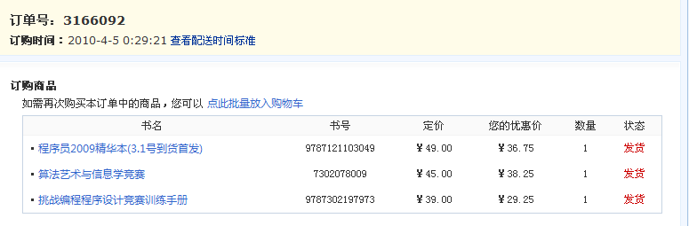
类和类之间的关系

Slide 8
数组
Arrays
  是一种重要的数据结构
  是同一类型的相关数据构成的
  具有一个静态大小，一旦创建以后，其大小保持不变。

Slide 9
c=0x00000000H
c[ 0 ]
-45
数组名 (注意：同一数组中的所有元素有相同的数组名，如这里的所有元素它的数组名是, c)
c[ 1 ]
6
c[ 2 ]
0
c[ 3 ]
72
add=c+i*数据类型大小
c[ 4 ]
1543
c[ 5 ]
-89
c[ 6 ]
0
c[ 7 ]
62
c[ 8 ]
-3
索引 index(或 下标subscript)
c[ 9 ]
1
c[ 10 ]
6453
c[ 11 ]
78
Fig. 7.1 一个12个元素的数组.

Slide 10
Arrays
数组索引
  也称之为下标，放置在方括号内
  必须是正整数或者正整数表达式
  a = 5;
  b = 6;
  c[ a + b ] += 2;
  []方括号优先级同圆括号
  数组长度可通过.length属性获得

Slide 11
数组元素的遍历和访问
  int score[] = {88,81,74}
数组的遍历和访问
  方法一、
  方法二、
int[] score = {88,74,81};
for (int i = 0; i < score.length; i++) {
System.out.printf("学生成绩%d\n",score[i]);
}
int[] score = {88,74,81};
for (int i : score) {
System.out.printf("学生成绩%d\n",i);
}

Slide 12
Arrays
声明创建数组
  不知道数组的具体值，但知道数组的个数
  通过new关键字创建数组对象
    int c[] = new int[ 12 ];
      可分解为
      int c[]; // 声明数组引用变量
      c = new int[ 12 ]; // 创建数组对象
    除了基本类型数组，也可以创建对象数组
      String b[] = new String[ 100 ];
  使用下列方式对数组元素进行初始化
Arrays.fill(score, 60);

Slide 13
1 // Fig. 7.2: InitArray.java
2 // Creating an array.
3 import javax.swing.*;
4
5 public class InitArray {
6
7 public static void main( String args[] )
8 {
9 int array[]; // declare reference to an array
10
11 array = new int[ 10 ]; // create array
12
13 String output = "Index\tValue\n";
14
15 // append each array element's value to String output
16 for ( int counter = 0; counter < array.length; counter++ )
17 output += counter + "\t" + array[ counter ] + "\n";
18
19 JTextArea outputArea = new JTextArea();
20 outputArea.setText( output );
21
22 JOptionPane.showMessageDialog( null, outputArea,
23 "Initializing an Array of int Values",
24 JOptionPane.INFORMATION_MESSAGE );
25
26 System.exit( 0 );
27
28 } // end main
29
30 } // end class InitArray
创建一个10个元素的整型数组，系统自动会把每个元素初始化为0
声明一个整型数组的引用变量array
array.length静态实例变量 返回数组的长度
array[counter]返回数组索引所指示的数组元素

Slide 14
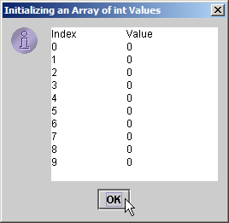
Examples Using Arrays
Each int is initialized to 0 by default

Slide 15
Array initializer
使用数组初始化器 initializer
  使用初始化列表对数组初始化
    元素包含字大括号内({})
    多个元素以逗号分隔
    int n[] = { 10, 20, 30, 40, 50 };
      创建5个元素数组
      Index values of 0, 1, 2, 3, 4
  无需new关键字
  注意：这种初始化数组已经生成了数组对象

Slide 16
1 // Fig. 7.3: InitArray.java
2 // Initializing an array with a declaration.
3 import javax.swing.*;
4
5 public class InitArray {
6
7 public static void main( String args[] )
8 {
9 // array initializer specifies number of elements and
10 // value for each element
11 int array[] = { 32, 27, 64, 18, 95, 14, 90, 70, 60, 37 };
12
13 String output = "Index\tValue\n";
14
15 // append each array element's value to String output
16 for ( int counter = 0; counter < array.length; counter++ )
17 output += counter + "\t" + array[ counter ] + "\n";
18
19 JTextArea outputArea = new JTextArea();
20 outputArea.setText( output );
21
22 JOptionPane.showMessageDialog( null, outputArea,
23 "Initializing an Array with a Declaration",
24 JOptionPane.INFORMATION_MESSAGE );
25
26 System.exit( 0 );
27
28 } // end main
29
30 } // end class InitArray
声明一个整型数组的引用变量
编译器使用初始化列表分配数组空间

Slide 17
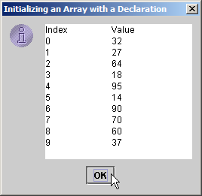
数组中的每个元素对应与初始化列表的值

Slide 18
Compare with C/C++
C/C++
  int a[10]; //分配10个整型内存单元， //且内容不可知
  int a[10]={1,2,3} //分配10个整型内存单元， //对前三个元素赋初值
  int a[ ]={1,2,3} //仅开辟3个元素的数组空间
  //并初始化为列表中值
  数组个数必须是用户指定，必须传递数组长度以得到数组个数
  会发生数组访问越界。

Slide 19
Compare with C/C++
Java
  int a[ ]; (或int [ ] a)//声明一个数组，并未分配 //数组空间
  int a[ 10]={1,2} //错误，Java中不能在声明 //数组时,直接在方括号 //[ ]bracket中填写数组大小
  Java中分配数组的实际工作可以由
    初始化列表中的元素个数指定
    由new操作符指定
  可以随机生成数组，且数组个数可通过length得到，无需再保存数组个数。

Slide 20
Examples Using Arrays
Calculating the value to store in each array element
  Initialize elements of 10-element array to even integers

Slide 21
1 // Fig. 7.4: InitArray.java
2 // Initialize array with the even integers from 2 to 20.
3 import javax.swing.*;
4
5 public class InitArray {
6
7 public static void main( String args[] )
8 {
9 final int ARRAY_LENGTH = 10; // constant
10 int array[]; // reference to int array
11
12 array = new int[ ARRAY_LENGTH ]; // create array
13
14 // calculate value for each array element
15 for ( int counter = 0; counter < array.length; counter++ )
16 array[ counter ] = 2 + 2 * counter;
17
18 String output = "Index\tValue\n";
19
20 for ( int counter = 0; counter < array.length; counter++ )
21 output += counter + "\t" + array[ counter ] + "\n";
22
23 JTextArea outputArea = new JTextArea();
24 outputArea.setText( output );
25
声明一个数组array
创建10个元素空间的数组对象
通过下标索引来把值赋给不同的数组空间

Slide 22
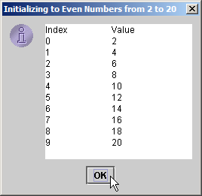
26 JOptionPane.showMessageDialog( null, outputArea,
27 "Initializing to Even Numbers from 2 to 20",
28 JOptionPane.INFORMATION_MESSAGE );
29
30 System.exit( 0 );
31
32 } // end main
33
34 } // end class InitArray

Slide 23
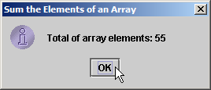
1 // Fig. 7.5: SumArray.java
2 // Total the values of the elements of an array.
3 import javax.swing.*;
4
5 public class SumArray {
6
7 public static void main( String args[] )
8 {
9 int array[] = { 1, 2, 3, 4, 5, 6, 7, 8, 9, 10 };
10 int total = 0;
11
12 // add each element's value to total
13 for ( int counter = 0; counter < array.length; counter++ )
14 total += array[ counter ];
15
16 JOptionPane.showMessageDialog( null,
17 "Total of array elements: " + total,
18 "Sum the Elements of an Array",
19 JOptionPane.INFORMATION_MESSAGE );
20
21 System.exit( 0 );
22
23 } // end main
24
25 } // end class SumArray
通过初始化列表方式声明一个数组并生成对象
对数组中的每个值求和

Slide 24
Examples Using Arrays
Using histograms do display array data graphically
  Histogram
    Plot each numeric value as bar of asterisks (*)

Slide 25
1 // Fig. 7.6: Histogram.java
2 // Histogram printing program.
3 import javax.swing.*;
4
5 public class Histogram {
6
7 public static void main( String args[] )
8 {
9 int array[] = { 19, 3, 15, 7, 11, 9, 13, 5, 17, 1 };
10
11 String output = "Element\tValue\tHistogram";
12
13 // for each array element, output a bar in histogram
14 for ( int counter = 0; counter < array.length; counter++ ) {
15 output += "\n" + counter + "\t" + array[ counter ] + "\t";
16
17 // print bar of asterisks
18 for ( int stars = 0; stars < array[ counter ]; stars++ )
19 output += "*";
20
21 } // end outer for
22
23 JTextArea outputArea = new JTextArea();
24 outputArea.setText( output );
25
Declare array with initializer list
对每个数组元素，打印相应个数的星号

Slide 26
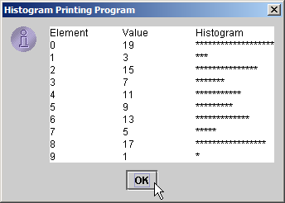
26 JOptionPane.showMessageDialog( null, outputArea,
27 "Histogram Printing Program", JOptionPane.INFORMATION_MESSAGE );
28
29 System.exit( 0 );
30
31 } // end main
32
33 } // end class Histogram

Slide 27
Examples Using Arrays
Using the elements of an array as counters
  Use a series of counter variables to summarize data

Slide 28
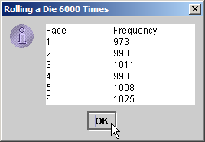
1 // Fig. 7.7: RollDie.java
2 // Roll a six-sided die 6000 times.
3 import javax.swing.*;
4
5 public class RollDie {
6
7 public static void main( String args[] )
8 {
9 int frequency[] = new int[ 7 ];
10
11 // roll die 6000 times; use die value as frequency index
12 for ( int roll = 1; roll <= 6000; roll++ )
13 ++frequency[ 1 + ( int ) ( Math.random() * 6 ) ];
14
15 String output = "Face\tFrequency";
16
17 // append frequencies to String output
18 for ( int face = 1; face < frequency.length; face++ )
19 output += "\n" + face + "\t" + frequency[ face ];
20
21 JTextArea outputArea = new JTextArea();
22 outputArea.setText( output );
23
24 JOptionPane.showMessageDialog( null, outputArea,
25 "Rolling a Die 6000 Times", JOptionPane.INFORMATION_MESSAGE );
26
27 System.exit( 0 );
28
29 } // end main
30
31 } // end class RollDie
声明整型数组frequency 并生成一个7个整数空间的数组对象
产生一个6000次1～6的随机数
对随机产生的数字通过相应下标由相应数组单元进行统计

Slide 29
Examples Using Arrays
数组应用——使用数组进行数据分析
  调查40个学生对食堂的饭菜进行的评价
  评价方法:
    用1-10( Rating scale)来表示等级:
    1 表示非常糟糕, 10表示味道非常好
  已经获得了40个学生的问卷调查结果,并将他们保存到整型数组中了
  您的任务是帮助食堂经理分析学生对他们的食物评价,以显示出各个等级投票的人数

Slide 30
1 // Fig. 7.8: StudentPoll.java
2 // Student poll program.
3 import javax.swing.*;
4
5 public class StudentPoll {
6
7 public static void main( String args[] )
8 {
9 int responses[] = { 1, 2, 6, 4, 8, 5, 9, 7, 8, 10,
1, 6, 3, 8, 6, 10, 3, 8, 2, 7,
6, 5, 7, 6, 8, 6, 7, 5, 6, 6,
5, 6, 7, 5, 6, 4, 8, 6, 8, 10， };
12 int frequency[] = new int[ 11 ];
13
14 // for each answer, select responses element and use that value
15 // as frequency index to determine element to increment
16 for ( int answer = 0; answer < responses.length; answer++ )
17 ++frequency[ responses[ answer ] ];
18
19 String output = "Rating\tFrequency\n";
20
21 // append frequencies to String output
22 for ( int rating = 1; rating < frequency.length; rating++ )
23 output += rating + "\t" + frequency[ rating ] + "\n";
24
25 JTextArea outputArea = new JTextArea();
26 outputArea.setText( output );
27
声明一个responses数组引用，并通过初始化方式生成40个整型数值的数组对象
声明一个11长度的整型数组，忽略下标为0的数组元素
对每个反馈response数组中的反馈值，对相应的统计frequency数组相应下标处的数组单元进行统计操作

Slide 31
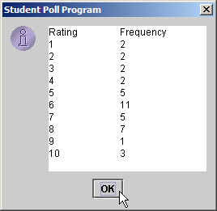
28 JOptionPane.showMessageDialog( null, outputArea,
29 "Student Poll Program", JOptionPane.INFORMATION_MESSAGE );
30
31 System.exit( 0 );
32
33 } // end main
34
35 } // end class StudentPoll

Slide 32
Examples Using Arrays
Some additional points
  When looping through an array
    Index should never go below 0(索引值不要小于0)
    Index should be less than total number of array elements(索引值也不要大于数组总的元素个数)
  When invalid array reference occurs
    Java generates ArrayIndexOutOfBoundsException

Slide 33
References and Reference Parameters
Two ways to pass arguments to methods
  Pass-by-value传值
    Copy of argument’s value is passed to called method
    In Java, every primitive is pass-by-value

Slide 34
References and Reference Parameters
  Pass-by-reference传引用
    Caller gives called method direct access to caller’s data
    Called method can manipulate this data
    Improved performance over pass-by-value
    In Java, every object is pass-by-reference
      In Java, arrays are objects
        Therefore, arrays are passed to methods by reference

Slide 35
Passing Arrays to Methods
To pass array argument to a method
  Specify array name without brackets
    Array hourlyTemperatures is declared as
    int hourlyTemperatures = new int[ 24 ];
    The method call
    modifyArray( hourlyTemperatures );
    Passes array hourlyTemperatures to method modifyArray

Slide 36
1 // Fig. 7.9: PassArray.java
2 // Passing arrays and individual array elements to methods.
3 import java.awt.Container;
4 import javax.swing.*;
5
6 public class PassArray extends JApplet {
7
8 // initialize applet
9 public void init()
10 {
11 JTextArea outputArea = new JTextArea();
12 Container container = getContentPane();
13 container.add( outputArea );
14
15 int array[] = { 1, 2, 3, 4, 5 };
16
17 String output = “通过传引用把整个数组传递给方法:\n" +
18 “原始数组的值是\n";
19
20 // 向输出字符串output 追加原始数组的元素
21 for ( int counter = 0; counter < array.length; counter++ )
22 output += " " + array[ counter ];
23
24 modifyArray( array ); // array passed by reference
25
26 output += “\n\n修改后的数组值为:\n";
27
通过初始化列表生成5个整型元素的数组对象
通过引用方式传递给方法modifyArray

Slide 37
28 // 向输出字符串output 追加修改后的数组元素
29 for ( int counter = 0; counter < array.length; counter++ )
30 output += " " + array[ counter ];
31
32 output += “\n\n以传值方式传递数组元素的效果演示:\n" +
33 “在调用modifyElement方法前 array[3] 的值为: " + array[ 3 ];
34
35 modifyElement( array[ 3 ] ); // attempt to modify array[ 3 ]
36
37 output += "\n调用modifyElement方法后array[3]的值为 :" + array[ 3 ];
38 outputArea.setText( output );
39
40 } // end method init
41
42 // multiply each element of an array by 2
43 public void modifyArray( int array2[] )
44 {
45 for ( int counter = 0; counter < array2.length; counter++ )
46 array2[ counter ] *= 2;
47 }
48
49 // multiply argument by 2
50 public void modifyElement( int element )
51 {
52 element *= 2;
53 }
54
55 } // end class PassArray
以传值方式传递数组元素array[3]给方法 modifyElement
方法 modifyArray 直接操作array数组
方法 modifyElement 只是操作地是基本数据类型array[3]的拷贝
原来的基本类型数据没有被修改

Slide 38
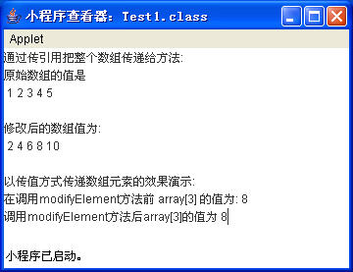
The object passed-by-reference is modified
The primitive passed-by-value is unmodified

Slide 39
Chapter 7Methods
作业：
  (寻找数组中的最小值)
    编写一个MinimumOfArray方法,以整型数组作为他的参数,
    返回数组中的最小值.
  将上述功能用一个递归方法recursivMinimum代替实现
    基本情况:当接收一个只含1个元素的数组时,递归停止,并返回该元素.
    思考:此时递归方法需要什么参数,为什么

Slide 40
ArrayList
ArrayList数组列表
  一种容器,可以将对象存入到容器中,并可以通过提供的方法将对象从中取回.
和数组的区别
  ArrayList可以动态增长,而数组在创建以后其大小无法再改变了.
  访问方式不同,ArrayList通过add,get方法来向容器添加对象,取出对象.数组通过下标访问方式来存取.

Slide 41
常用方法

Slide 42
import java.util.ArrayList;
import java.util.Iterator;
public class ArrayListDemo {
/**
* ArrayList使用示例
* @author:郑哲
*/
public static void main(String[] args) {
ArrayList list = new ArrayList();
System.out.println(list.size());
list.add(10);
list.add(9);
System.out.println(list.size());
//使用迭代器iterator来遍历容器元素
for (Iterator it = list.iterator(); it.hasNext();) {
System.out.println(it.next());
}
//另一种遍历容器的方法
for (Object obj : list) {
System.out.println(obj);
}
System.out.println(list.get(0));
System.out.println(list.get(1));
}
}
声明一个引用变量list
创建一个列表容器对象
通过size方法获取容器存放的对象个数
通过add方法向容器添加对象
输出:
0
获取容器的迭代器
迭代器的hasNext方法用于判断容器中是否还有下一个元素
输出:
2
迭代器的next方法用于获取下一个对象元素
foreach写法,obj为当前遍历到的对象元素,list为当前遍历的容器
输出:
10
9
容器的get方法用于获取指定位置的对象,位置编号从0号开始
输出:
10
9
输出:
10
输出:
9

Slide 43
示例2:数组和ArrayList相互转换
import java.util.ArrayList;
import java.util.Arrays;
import java.util.List;
public class ArrayListDemo {
/**
* ArrayList使用示例
* @author 郑哲
*/
public static void main(String[] args) {
ArrayList list = new ArrayList();
System.out.println(list.size());
list.add(10);
list.add(9);
Object array [] ;
array = (Object[])list.toArray();
for (int i = 0; i < array.length; i++) {
System.out.println(array[i]);
}
Integer iarray[] = {new Integer(1),new Integer(2)};
List ilist =(List) Arrays.asList(iarray);
for (Object obj : ilist) {
System.out.println((Integer)obj);
}
System.out.println(ilist.get(0));
System.out.println(ilist.get(1));
}
}
使用容器的toArray方法将容器元素转换成对象数组形式
创建一个整型对象数组
使用Arrays类的asList静态方法将iarray整型数组用List形式表现

Slide 44
多态
  多态的意思是具有多种形态，它是面向对象程序设计的重要思想方法。多态在面向对象程序设计中意味着通过动态绑定原理，使用单个变量来引用不同类的对象，自动调用引用对象类的对应方法。
  动态绑定机制，可以在运行期判定对象的类型，并调用其相应的方法。也就是说，编译器无需知道对象的类型，但方法的绑定和调用机制能够找出正确的方法体并加以调用。
  同名方法的覆盖（override）和重载（overload）是两种完全不同的机制。
  替代原则（substitution principle）：基类应该可以用其派生类代换。替代过程也是派生类向上转型的过程。向上转型是一种常用的安全的类型转换，通过向上转型可实现多态性。

Slide 45
多态与动态绑定
派生类的对象具有多个类型
动态绑定实现多态
fruits[0] = new TropicalFruit("香蕉", 1000);
fruits[1] = new Berry("葡萄", 2000);
fruits[2] = new TropicalFruit("菠萝", 2000);
fruits[3] = new Berry("草莓", 1000);
fruits[4] = new CitrusFruit("橘子", 1000);
我们可以像对待基类对象那样对待派生类对象，它们的共性表现在继承下来的同名类成员。所有继承于共同基类的派生类对象可以当做是这些基类的对象。
Food myFood;
Fruit myFruit;
CitrusFruit orange;
orange = new CitrusFruit("橘子",1000); //创建橘子对象
myFood = orange(); //相当于myFood = (Food)orange;
myFood.eat(); //调用的是CitrusFruit的eat方法：剥皮吃橘子
myFruit = orange; //相当于myFruit = (Fruit)orange;
myFruit.eat(); //调用的还是CitrusFruit的eat方法：剥皮吃橘子
public int gain() {
int g=input*2;//收益是投入的两倍
return g;
}
覆盖（override）
数组属性索引 | 0 | 1 | 2 | 3 | 4
派生类类型 | TropicalFruit | Berry | TropicalFruit | Berry | CitrusFruit
水果名称 | 香蕉 | 葡萄 | 菠萝 | 草莓 | 橘子
fruits[i].gain();
程序运行时动态确定实现的gain方法
public int gain() {
//收益不变
...
}
public int gain() {
//收益-200
...
}
public int gain() {
// 收益是投入的3倍
int g = input * 3;
System.out.println(fruitName +
"投入" + input + " 净收益" + g);
return g;
}

Slide 46
方法的绑定
  所谓的方法绑定（Binding）就是建立方法调用（Method Call）和方法本体（Method Body）之间的关联。如果方法是“早绑定”、“先期绑定”的，也就是在编译时编译器就能准确地判断应该调用的那个方法称为静态绑定方法。Java中这类方法包括private、static、final方法以及构造函数。如果方法是“晚绑定”、“后期绑定”的，也就是在运行时由虚拟机调用同该对象变量所指对象的实际类型相匹配的方法版本，动态决定的方法，称为动态绑定方法。Java中除了private、static、final方法以及构造函数外的其他方法都是动态绑定方法。
  Java语言中使用关键字final来定义常量。但是关键字final还有另外2个重要用途：一个是阻止类(final类)被继承，另一个是阻止方法(final方法)被覆盖（override）。
  抽象方法是一种没有实现的方法。定义有抽象方法的类我们称之为抽象类。抽象方法和抽象类都使用abstract关键字来标识。含有抽象方法的类必须定义为抽象类，但是没有抽象方法的类也可以定义为抽象类。但无论如何，抽象类都不能创建实例

Slide 47
接口
  接口的概念是建立在封装的基础之上。在面向对象程序设计中，封装是指对象的使用者通过预先定义的接口关联到某一对象的服务和数据时，无需知道这些服务是如何实现的。因此接口在面向对象程序设计中有着重要的地位。
  在Java中，抽象类和接口（Interface）都是一种接口抽象机制，符合接口的特点。习惯上我们只把Java语法中的接口（Interface）作为接口的窄定义。该接口是一种类型，它定义了能被一个类实现的方法。

Slide 48
接口的概念
接口是指一些方法特征的集合，它关心的是方法的特征定义（例如方法的名称、参数的类型及数量），而不是方法的具体实现。在Java中，抽象类和接口都是一种接口抽象机制，符合接口的特点。
  接口提供了一种抽象机制
  接口使即插即用变得可能
  接口针对抽象而不是针对实现

Slide 49
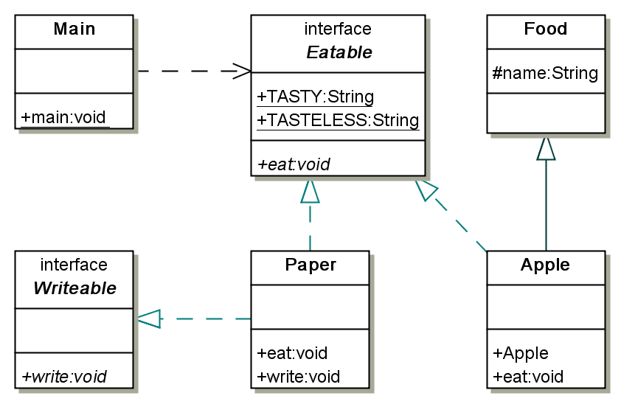
Java接口
[public] class 类名 [ extends 祖先类名 ]
implements 接口名 [ , 其它接口名... ]{
//类的实现代码
...
}
定义接口
实现接口
接口与多重继承
[public] interface 接口名 [ extends 祖先接口名 ] {
返回类型 方法名(参数列表);
...
类型 常量字段名 = 值;
...
}
下面代码通过实现Writeable接口和Eatable接口的Paper类代码，演示了多重继承的程序设计：
public class Paper implements Eatable, Writeable {
public void eat() {
System.out.println("撕纸吃,"+TASTELESS);
}
public void write() {
System.out.println("在纸上书写：");
}
}

Slide 50
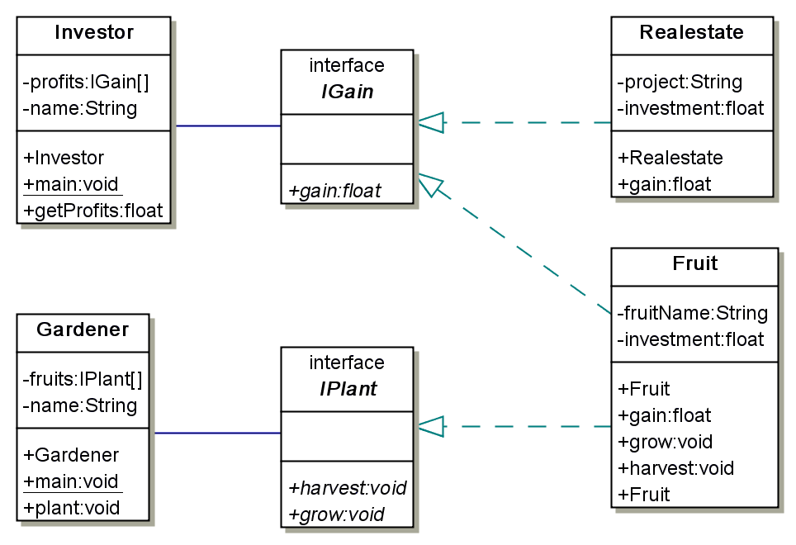
接口应用实例
  使用接口的好处是便于系统的扩展、维护和重用。接口的使用使得代码模块之间的耦合减弱。具体表现在对象之间的依赖关系弱化为客户——服务的关系，即客户对象请求服务，服务对象提供服务，而接口则成了提供服务的一种契约。
  没有经验的程序员设计接口时通常会犯合并接口和预留接口这两个错误。根据接口隔离法则，我们在设计接口时不应该强迫客户端依赖于他们用不上的方法，而是应该提供职责明确、功能专一的最小化接口。除非必要，应该严格控制接口宽度，避免接口冗余。

Slide 51
使用接口实现多重继承
什么是多重继承?
Java中是如何实现多重继承的?
什么是接口?
什么情况下使用接口?

Slide 52
示例一
有些鸟会飞,有些鸟不仅会飞还会游泳,很多水鸟就是如此,他们在水面上飞翔,观察水中的情况,捕食水中的鱼儿作为自己的食物
请用面向对象的编程方式来模拟这一现象

Slide 53
接口实例1
package Practice;
public interface Behavior1 {
public void fly(); //飞翔
}
package Practice;
public interface Behavior2 {
public void swim(); //游泳
}
package Practice;
public class Sparrow implements Behavior1{ //麻雀
public void fly() {
// TODO Auto-generated method stub
System.out.println("麻雀会飞");
}
}

Slide 54
接口实例1
package Practice;
public class Cormorant implements Behavior1,Behavior2{ //鸬鹚
public void fly() {
// TODO Auto-generated method stub
System.out.println("鸬鹚会飞");
}
public void swim() {
// TODO Auto-generated method stub
System.out.println("鸬鹚会游泳");
}
}

Slide 55
接口示例二
有人说做男人很累,做成年的男人最累.
  因为他们在家中作为丈夫要细心地呵护好他心爱的妻子,为此他要拼命的赚钱来养活她们;
  作为合格的父亲,你一有空就要照看你的孩子,陪他们玩,逗他们开心.
  作为公司的模范员工,你得任劳任怨,对领导的话言听计从.给多少任务,完成多少任务,否则小心你的薪水;
  作为自己父母的儿子,在父母年纪越来越大的时候,你要趁他们还健在的日子里把欠他们的爱加倍还给他们.

Slide 56
接口示例2
package Practice;
public interface Father {
public void earning(); //你得拼命地挣钱,全家生活的期望都指靠你了
public void guard(); //你必须保证家庭的安全
public void doHouseWork(); //如果稍微有空的话,你也不能闲着,一大堆家务活等着你去做!
}
package Practice;
public interface Son {
public void takeCareParent(); //照看年迈的父母,尤其在父母生病的时候
public void requite(); //报答父母的爱,你欠了父母实在太多太多了,现在是该你报答他们的时候了
public void helpBrother(); //帮助你的兄弟姐妹,和睦的家庭是幸福的保证
}
package Practice;
public interface Employee {
public void work(); //从白天到晚上为公司拼命工作,
public void rest(); //偶尔在公司停电的时候获得一会会休息的时候
public void getPay(); //获得少的可怜的报酬
}

Slide 57
package Practice;
public class Man implements Employee,Father,Son{
public void doHouseWork() {
// TODO Auto-generated method stub
System.out.println("做家务活动!");
}
public void earning() {
// TODO Auto-generated method stub
System.out.println("挣钱!");
}
public void getPay() {
// TODO Auto-generated method stub
System.out.println("获得报酬");
} public void guard() {
// TODO Auto-generated method stub
System.out.println("保卫你的家庭");
}
public void helpBrother() {
// TODO Auto-generated method stub
System.out.println("帮助你的兄弟");
}
public void requite() {
// TODO Auto-generated method stub
System.out.println("回报父母的爱");
}
public void rest() {
// TODO Auto-generated method stub
System.out.println("休息");
}

Slide 58
public void takeCareParent() {
// TODO Auto-generated method stub
System.out.println("照看年迈的父母");
}
public void work() {
// TODO Auto-generated method stub
System.out.println("努力把公司交给的任务完成");
}
/**
* @param args
*/
public static void main(String[] args) {
// TODO Auto-generated method stub
Man m1=new Man();
System.out.println("作为一个父亲,他必须:");
m1.doHouseWork();
m1.guard();
m1.earning();
System.out.println();
}
}

Slide 59
接口的另一种用法
public interface CalendarConstants {
public String[] WEEKDAY_NAME = { null, "星期一", "星期二", "星期三", "星期四", "星期五",
"星期六", "星期日" };
public String[] MONTH_NAME = { null, "一月", "二月", "三月", "四月", "五月", "六月",
"七月", "八月", "九月", "十月", "十一月", "十二月" };
}
public class CalendarTest implements CalendarConstants{
/**
* @param args
*/
public static void main(String[] args) {
// TODO Auto-generated method stub
for(int day=1;day<WEEKDAY_NAME.length;day++)
System.out.println(WEEKDAY_NAME[day]);
}
}

Slide 60
作业
使用接口来模拟你生活中的一个多重继承的问题
  要求:
    写清你问题
    正确书写接口定义
    正确使用接口继承

Slide 62
二维数组应用示例
package cn.nbcc.chap04.snippets;
public class MultiArraySnippet01 {
public static void main(String[] args) {
System.out.println("Instantiating a double array");
int[][] mutliArray = new int[10][12];
System.out.println("填充二维数组");
for (int row = 0; row < 10; row++) {
for (int col = 0; col < 12; col++) {
mutliArray[row][col] = row + col;
}
}
System.out.println("显示每一个数组中的元素");
for (int row = 0; row < mutliArray.length; row++) {
for (int col = 0; col < mutliArray[row].length; col++) {
System.out.print(mutliArray[row][col] + "\t");
}
System.out.println();
}
}
}

Slide 63
数组类Arrays
package cn.nbcc.chap04.snippets;
import java.util.Arrays;
public class ArraysSnippets01 {
public static void main(String[] args) {
int [] a = {1,2,3};
int [] b = {1,2,3};
System.out.println(a==b);
System.out.println(a.equals(b));
System.out.println(Arrays.equals(a, b));
}
}

Slide 64
枚举
如果现在需要为所有学生提供成绩单，并且对于给定某个学生，还能够计算出他的平均成绩（GPA）。
  为实现这一目的，学生对象需提供addGrade方法，该方法以成绩作为参数（成绩是“A、B、C、D、F”中某个字符）。计算平均成绩时，需将成绩转换成可计算的整数，其中A对应4分，B对应3分，C对应2分，D对应1分，F不给分。
  想一想，在学生类中应该选择什么数据类型保存这些成绩？

Slide 66
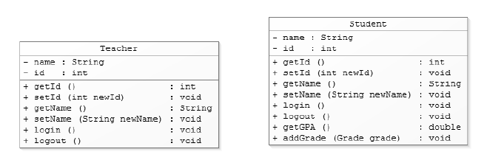
继承
检查重复的部分

Slide 67
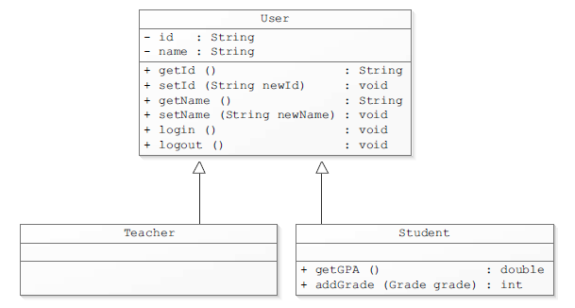
继承

Slide 68
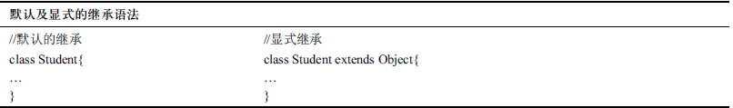
继承语法

Slide 69

super调用

Slide 70
里氏替换原则LSP
Student 类和User类的这种继承关系，也称为“is-a”关系，表示一个对象是另一个对象的一个分类（子类）。因此，下面的说法是正确的：
  1）学生是用户。
  2）教师是用户。
但是，反过来说就是错误的：
  1）用户是学生。
  2）用户是教师。

Slide 71
里氏替换原则LSP
LSP
  所有引用父类的地方，都能透明地替换成其子类对象。只要父类能出现的地方，子类就可以出现。
  可以使用instanceof关键字来判断继承的is-a关系

Slide 72
LSP
package cn.nbcc.chap04.snippets;
import cn.nbcc.chap04.entities.Student;
import cn.nbcc.chap04.entities.Teacher;
import cn.nbcc.chap04.entities.User;
public class SMSApp {
public static void main(String[] args) {
Student s = new Student("001", "张三");
Teacher t = new Teacher("001", "王老师");
User u = new Student("002", "李四");
// User[] usrs= {
// new Student("001", "张三"),
// new Teacher("001", "王老师")
// };
System.out.println(t instanceof User);
System.out.println(s instanceof User);
System.out.println(u instanceof Student);
System.out.println(u instanceof Teacher);
}
}

Slide 73
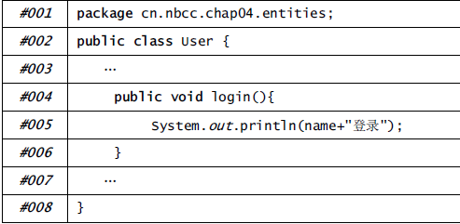
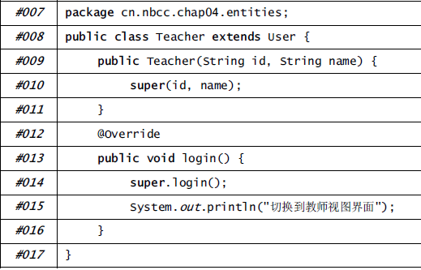
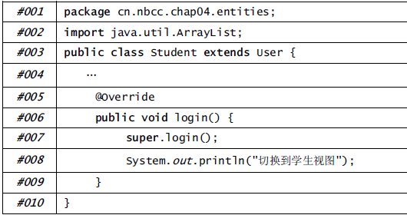
重新定义行为

Slide 74
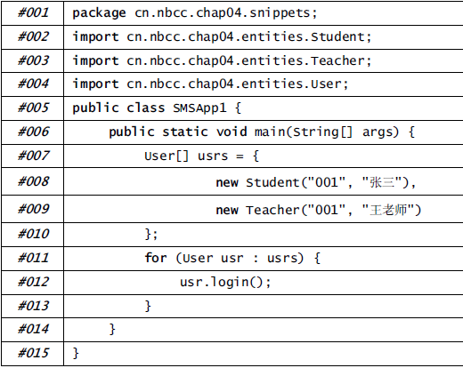
动态绑定

Slide 77
抽象方法和抽象类
Java 允许父类的某个方法不编写任何程序代码（称为空实现），而将所有的具体工作由子类实现。但如果单靠上述的覆写方式的话，没有强制性，程序员容易忘记或遗漏需要覆写的方法。一个更好的做法如下：
  1）在父类中将无法实现的方法声明为抽象方法，方法前使用abstract 修饰符标识。
  2）将含有抽象方法的类声明为抽象类（见代码4-14），类定义class 关键字前加abstract修饰符标识。

Slide 78
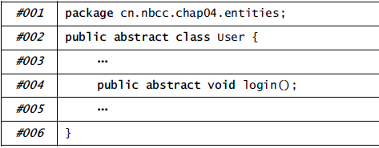
抽象类和抽象方法

Slide 79

终止继承

Slide 80
java.lang.Object
Object
  java.lang.Object 是Java 类的共同“祖先”，Java 中的任何类都直接或者间接继承自它。
  在Object 类中定义了几个常用的方法
    重新定义toString()
    重新定义equals()

Slide 81
接口
接口
  使用接口作为数据类型，可以让系统具有更好的模块替换性和模块插入性
  接口仅包含一组方法声明，没有具体的代码实现
  实现接口的类必须按照接口的定义实现这些方法，从而实现同一个接口的类都具有这个接口的特征

Slide 82
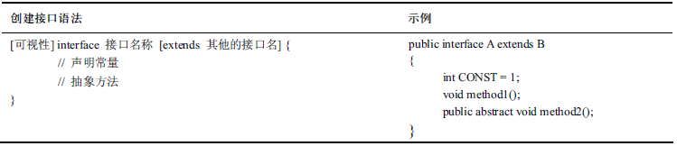
创建接口语法

Slide 83
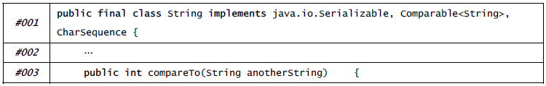
实现接口

Slide 84
接口的用途
接口作为一种新的数据类型，同样可以用来定义引用变量，引用某个对象。同时，接口也符合里氏替换原则。它在很多Java 设计模式中有着广泛的应用。
  定制服务模式：设计精粒度的接口，每个Java 接口代表相关的一组服务，通过继承来创建复合接口。
  适配器模式：当每个系统之间接口不匹配时，用适配器来转换接口。
  默认适配器模式：为接口提供简单的默认实现。
  代理模式：为Java 接口的实现类创建代理类，使用者通过代理来获得实现类的服务。
  标识类型模式：用接口来标识一种没有任何行为的抽象类型。
  常量接口模式：在接口中定义静态常量，在其他类中通过import static 语句引入这些常量

Slide 85
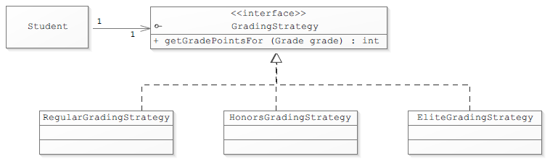
计分策略
新需求
  我们使用枚举类型实现了对学生平均成绩的计算，现在我们再增加一下学生成绩的复杂度，如对于有荣誉的学生，有更加优厚的得分待遇。例如，对于A，他们可以得到5 分，对于B，他们可以得到4 分，对于C，他们可以到3 分，对于D，他们可以得到2 分。

Slide 86
集合
集合（collection）和数学上直观的集（set）的概念是相同的。集是一个唯一项组，也就是说，组中没有重复项。实际上，“集合框架”包含了一个Set 接口和许多实现该接口的Set子类
集合的接口层次
  1）Collection 接口是一组允许重复的对象。
  2）Set 接口继承Collection，但不允许重复。
  3）List 接口继承Collection，允许重复，并引入位置下标。
  4）Map 接口既不继承Set 也不继承Collection。

Slide 87
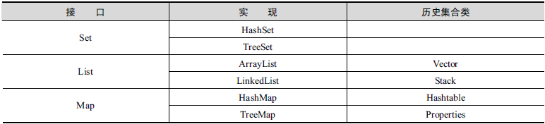
集合常用实现类

Slide 88
集合接口
集合接口
  boolean add(Object elem)
  boolean remove(Object elem)
查询操作
  int size()
  boolean isEmpty()
  boolean contains(Object elem)
  Iterator iterator()

Slide 89
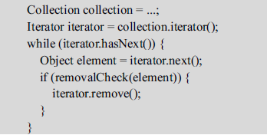
遍历集合元素
使用迭代器遍历集合
  使用Iterator迭代器可以从头至尾遍历集合
  对于数组和Java 的集合类，可以使用for-each 循环语法，来遍历集合中的每一个元素。这种形式的for循环是在JDK 5.0 中引入的。for-each 循环是构建在迭代器之上，其本质是通过调用集合实现的迭代器接口java.lang.Iterable 中的方法来完成的。
Notes:
Java 的集合类都在内部维护着一个迭代器对象，可以通过调用iterator()方法，获取该隐含对象，而迭代器对象又维护一个指向集合元素的内部指针。可以请求迭代器返回集合的下一个可用元素，在集合返回下一个元素之后，迭代器将内部指针加1从而指向集合的下一个元素。此外，迭代器还提供一些常用方法用于判断是否还有剩余元素。

Slide 90
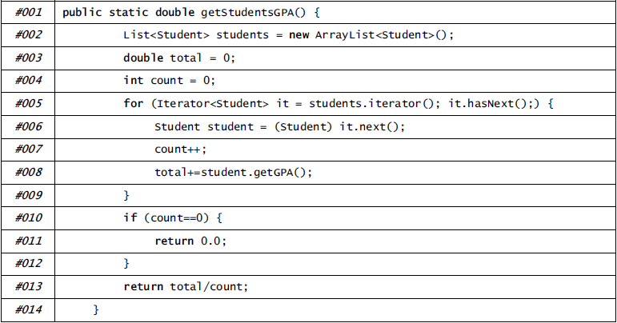
示例

Slide 91
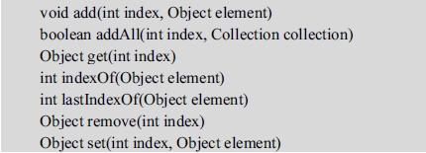
List
List 接口继承了Collection 接口以定义一个允许重复项的有序集合。该接口不但能够对列表的一部分进行处理，还添加了面向位置的操作
面向位置的操作包括插入某个元素或Collection的功能，还包括获取、除去或更改元素的功能。在List中搜索元素可以从列表的头部或尾部开始，如果找到元素，还将报告元素所在的位置。

Slide 92

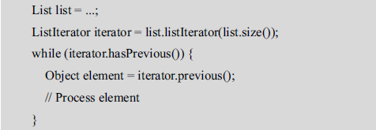
List接口
List 接口不但以位置友好的方式遍历整个列表，还能处理集合的子集

Slide 93
ArrayList 类和LinkedList 类
在“集合框架”中有两种常规的List 实现：
  ArrayList 。
    适用于要支持随机访问，而不必在除尾部的任何位置插入或除去元素
  LinkedList
    适用于用户要频繁地从列表的中间位置添加和除去元素，而只要顺序地访问列表元素。
    添加了一些处理列表两端元素的方法

Slide 94
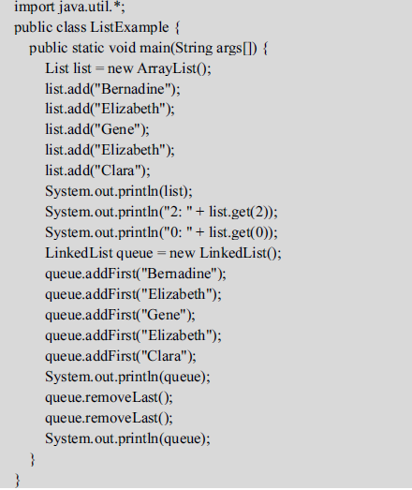
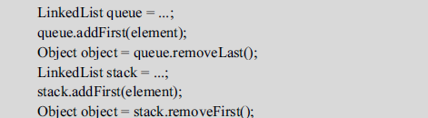
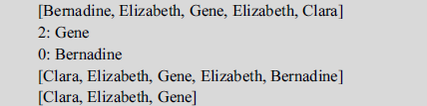
LinkedList示例

Slide 95
Set接口
Set接口继承Collection接口，而且它不允许集合中存在重复项。所有原始方法都是现成的，没有引入新方法。具体的Set实现类依赖添加的对象的equals()方法来检查等同性

Slide 96
HashSet 类和TreeSet 类
HashSet
  存储无序数据的集合。考虑到效率，添加到HashSet的对象需要采用恰当分配散列码的方式来实现hashCode()方法。虽然大多数系统类覆盖了Object中默认的hashCode()实现，但创建用户自己的要添加到HashSet的类时，别忘了覆盖hashCode()
TreeSet
  当用户要从集合中以有序的方式抽取元素时，TreeSet实现会有用处

Slide 97
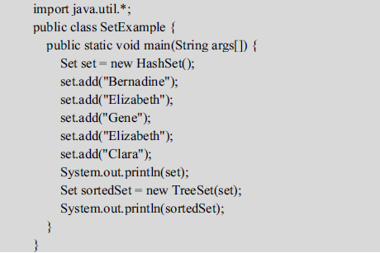
Set示例
下面的程序创建了一个HashSet，并往里面添加了一组名字，其中有个名字添加了两次。接着，程序把集中名字的列表打印出来，演示了重复的名字没有出现。接着，程序把集作为TreeSet 来处理，并显示有序的列表。

Slide 98

Map
Map 接口不是Collection 接口的继承，而是从自己的用于维护键-值关联的接口层次结构入手。按照定义，该接口描述了从不重复的键到值的映射。
我们可以把这个接口方法分成3组操作：改变、查询和提供可选视图
  改变操作允许用户从映射中添加和除去键-值对。键和值都可以为null。但是，用户不能把Map 作为一个键或值添加给自身。 。

Slide 99
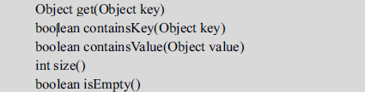

Map
  查询操作允许用户检查映射内容：
  提供可选视图的相关方法允许用户把键或值的组作为集合来处

Slide 100
Map.Entry
因为映射中键的集合必须是唯一的，所以可以用Set 支持。因为映射中值的集合可能不唯一，所以可以用Collection 支持。Map 的entrySet()方法返回一个实现Map.Entry 接口的对象集合。集合中每个对象都是底层Map 中一个特定的键-值对。

Slide 101
HashMap 类和TreeMap 类
HashMap
  在Map 中插入、删除和定位元素，
TreeMap
  要按顺序遍历键，那么TreeMap会更好。根据集合大小，先把元素添加到HashMap，再把这种映射转换成一个用于有序键遍历的TreeMap 可能更快。
使用HashMap要求添加的键类明确定义了hashCode()实现。有了TreeMap实现，添加到映射的元素一定是可排序的

Slide 102
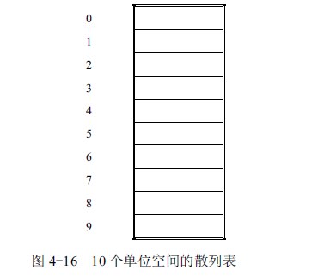
散列表
  在实现集合接口的众多子类中，基于散列（hash）表数据结构的实现类有很多，如HashSet、HashMap
  向散列表中插入元素，首先需要计算散列值。简单的散列值就是一个整数，并且理想的情况下是唯一的。
  一旦确定了散列值，就可以通过下面的算法来决定插入元素的位置。

Slide 103
示例
例如，将某个student 对象插入到大小为10的散列表，而且这个Student 对象的散列值为39 时，该对象将被插入到下标为9 的单元中（39%10=9）
Notes:
对象的散列值应该尽可能唯一。如果两个不同的对象返回相同的散列值，那么这两个不
同的对象在散列表中对应同一个内存单元，这种情况称为冲突。冲突意味着需要额外的逻辑
和时间去维护一个冲突对象列表。例如，学生a 对象的散列值为39，学生b对象的散列值为
49，都将映射到下标为9的内存单元中。为此，可以为每个内存单元维护一个冲突对象列表，

Slide 104
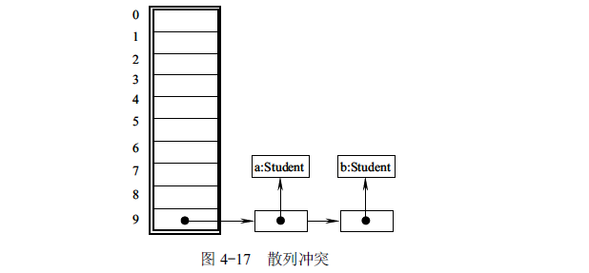
散列冲突

Slide 105
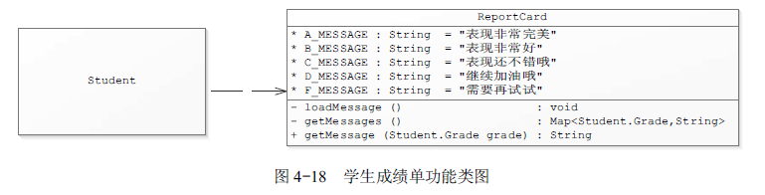
Map使用示例

Slide 106
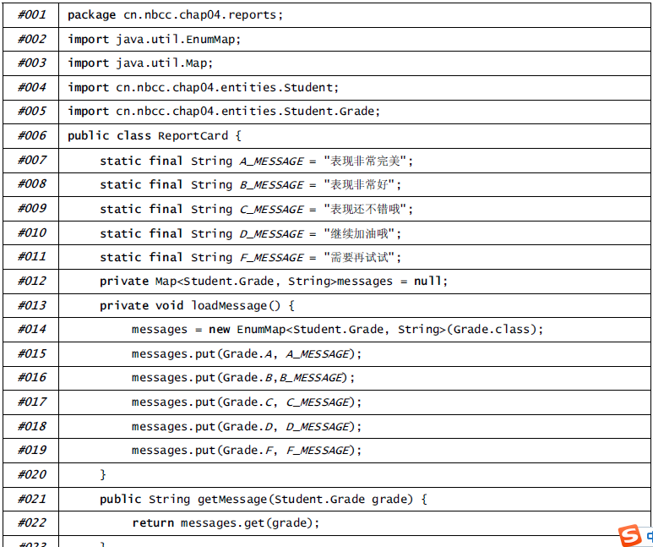

Slide 107
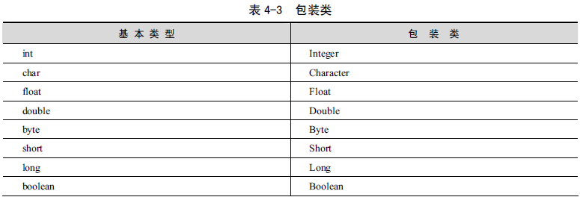
包装类

Slide 108
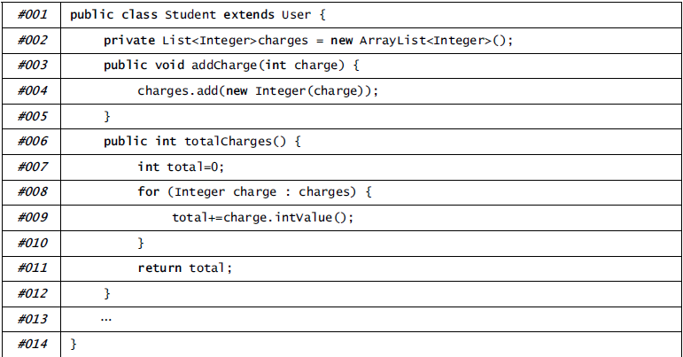
包装类
每一个包装类提供了以相应基本类型作为参数的构造方法。可以在包装类中存储基本类型。相应的，也提供了访问基本类型的getters 方法

Slide 109
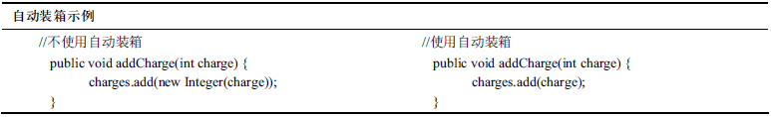
自动装箱和自动拆箱
Java 会自动在“幕后”为整型数值创建相应的Integer 实例

Slide 110
下一讲
添加类的方法
Notes:
在下一讲中，我们将介绍更多有关表达式的内容。今天的课我们就讲这些

Slide 111


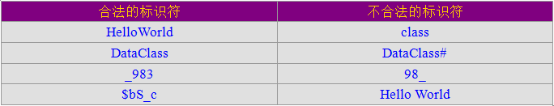

Java标识符
int void = 10；
button
int myVoid = 10；
$bs
 | 良好的编程习惯
 | 使用见名知意的变量名是一个良好的编程习惯
Notes:
但可以包含关键字和保留字。如：不可以使用 void 作为标识符，但是 Myvoid 可以

Slide 112

Java程序设计

